Slide 1


Slide 2
گونه ی مهاجم
کاری از:امیرعلی ملک لو

Slide 3
گونه مهاجم موجود زنده‌ای است که از پیش بومی یک منطقه نبوده و با معرفی شدن به آن منطقه باعث بر هم خوردن نظم طبیعی آن وایجاد خسارت‌های اقتصادی ومحیط‌ زیستی می‌شود. گونه مهاجم می‌تواند گونه‌های رقیب را کنار بزند و مانع از رشد گونه های دیگری شود که به صورت طبیعی در آن منطقه زندگی می‌کردند.

Slide 4
ویژگی‌های گونه‌های مهاجم
رشد سریع
تولید مثل سریع
قابلیت بالای گسترش مکانی
انعظاف‌پذیری فنوتیپی(قابلیت تغییر شیوه زندگی برای تطبیق با محیط جدید)
توانایی تحمل شرایط محیط زیستی متنوع
سابقه تبدیل به گونه مهاجم در محیط‌های دیگر

Slide 5
درختان مهاجم

Slide 6
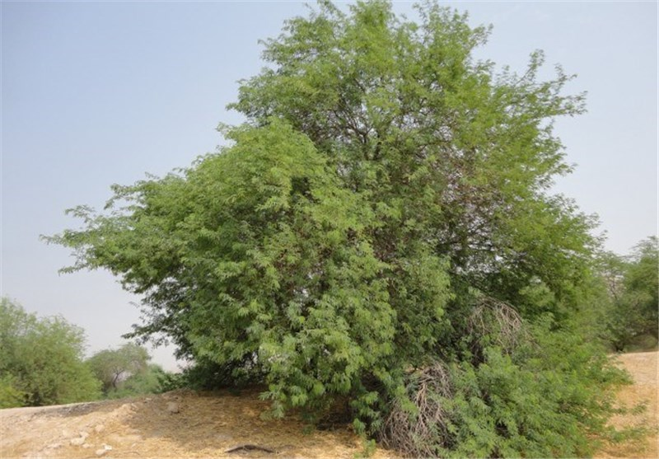
درخت کهور
در ایران گونه ی مهاجم محسوب می شود
آب زیادی مصرف می کند وآب زمین را‌ خشک وخاک را شور می‌کند
زیباست ولی نقش انگل را برای بعضی از گیاهان دارد

Slide 7
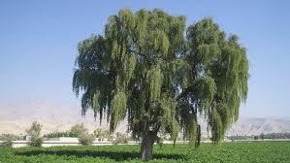
انسان‌های آن‌ منطقه را دچار بیماری آسم می‌کند
از آن به عنوان سرطان محیط زیست یاد می‌شود
اجازه ی رشد به گیاهان دیگر نمی دهد
تنوع زیستی ایران را به خطر می‌اندازد

Slide 8
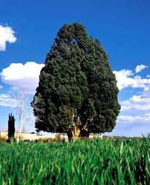
درخت کاج
دربرابر مواد سمی وباران‌های اسیدی ،آسیب پذیر است.
به علل گوناگون آفت‌ها و آلودگی‌ها در اطراف آن می‌شوند.
به دلیل برگ‌های سوزنی ،سطح کمتری را پوشش داده وقدرت تصفیه هوا و ساخت اكسیژن در حد صفر می‌باشد.

Slide 9
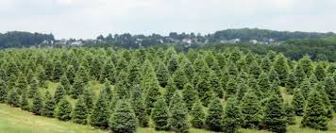
کاج خاک پیرامون خود و زیر درخت را اسیدی کرده ومانع از رشد گونه‌های دیگر گیاهان می‌شود. تولید این اسید به حدی زیاد است كه برای كاشت درختان دیگر به غیر كاج باید محل كاشت كاج را تا عمق چهار متر خاك برداری كنند.

Slide 10
گیاهان مهاجم

Slide 11
آزولا
آزولا نوعی سرخس با برگ های کوچک به رنگ سبز است. این گیاه با رشد سریع خود به سرعت سطح آبها را می پوشاند و مانع رسیدن اکسیژن و نورخورشید به داخل آب می شود. همچنین با مصرف اکسیژن و تغذیه مواد آب زیست بوم جانوران منطقه را ضعیف تر می کند تا ماهی‌ها و جانوران آبی و گیاهان بومی به مرور نابود شوند. آزولا که حدود ۲۰ سال است وارد کشور ایران شده است تاکنون صدمات زیادی را به مناطق شمال کشور زده است. زیستگاه اصلی این گیاه در کشور فیلیپین است.

Slide 12
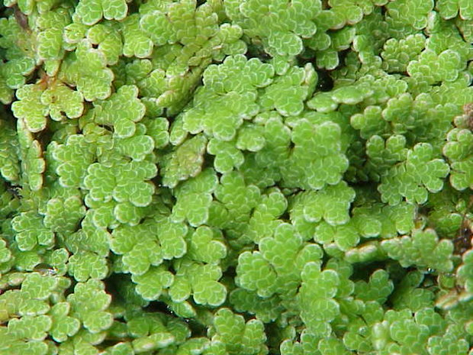

Slide 13
سنبل آبی
این گیاه که بومی آمریکای جنوبی و منطقه آمازون است، چندوقتی است که بعد از گیاه آزولا به جان رودخانه ها و تالاب های شمال کشور افتاده است. سازگاری عجیب این گیاه با محیط اطراف و رشد بی رویه اش در هر حوضچه آبی تهدید جدیدی برای مردم این مناطق است. چرا که این رشد سریع و استفاده زیاد از اکسیژن باعث کم شدن سطح آب و از بین رفتن گونه های جانوری شده است. به گفته کارشناسان محیط زیست این گیاه فلزات سنگین مانند جیوه و سرب را که از طریق فاضلاب ها وارد محیط می شود را به خود جذب کرده و می تواند برای انسان سرطان زا باشد. همچنین به دلیل ترشح سم توکسین نیز خطر دیگری را برای جانوران محیط خود به همراه دارد تا به راحتی گونه های بومی ازبین برود. در حال حاضر مردم این مناطق سعی کرده اند که این گیاه مزاحم را جمع آوری کنند. اما این نگرانی وجود دارد که در صورت رسیدن این گیاه به تالاب انزلی صدمات جبران ناپذیری به زیست بوم این منطقه وارد شود.

Slide 14
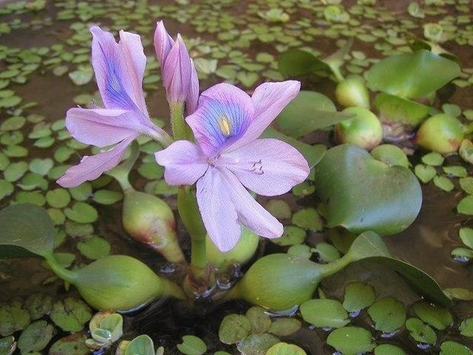

Slide 15
حیوانات مهاجم

Slide 16

شانه دار ژله ای
گونه مهاجم و بومی سواحل غربی اقیانوس اطلس است.
این گونه بر اثر آب تراز کشتی‌ها به دریاچه‌ی خزر وارد شده‌اند
از زمان ورود این جانور میزان زئوپلانکتون‌های جانوری 75 درصد کاهش یافته. از آنجایی که زئوپلانکتون‌ها غذای اصلی ماهی کیلکا و تمامی بچه ماهیان است شمار کیلکا ماهیان کاهش چشمگیری داشته به طوری که مقدار صید آن به کمتر از یک ‌چهارم قبل از ورود شانه‌دار رسیده ‌است.

Slide 17
نکته:بزهای رمیده در برخی نقاط گونه مهاجم محسوب می‌شوند اما در نقاط دیگری برای از بین بردن گونه‌های گیاهی مهاجم بسیار کارآمد هستند.

Slide 18
نکته:تمام گونه‌های غیربومی زیان‌بار نیستند. گاهی گونه‌های غیربومی به خوبی جذب اکوسیستم شده و موقعیتی مثل گونه‌های بومی پیدا می‌کنند. مثل ماهی
قرمز که در آمریکا یک گونه غیربومی است و به بسیاری از پهنه‌های آبی وارد شده اما هیچوقت جمعیت آن افزایش بیش از حد پیدا نکرده‌است. ممکن است برخی از گونه‌ها حتی مفید هم باشند؛ برای مثال معرفی حدود ۲۰ نوع سوسک سرگین‌غلطان به استرالیا انفجار جمعیتی مگس‌ها را مهار کرده و موجب جمع‌آوری فضولات دامی و باروری بیشتر خاک هم شد. از طرف دیگر تعیین دقیق مفید بودن یا مضر بودن گونه نیز مورد بحث است. ماهی کپور برای پرورش ماهی به بسیاری از نقاط دنیا معرفی شده و با ورود به آب‌های طبیعی موجب از بین رفتن بسیاری از ماهی‌های بومی و برهم خوردن تعادل زیستی در محیط آبی شده اما صید آن از نظر اقتصادی منافعی به همراه داشته‌است.

Slide 19
پایان

